Slide 1


Аналіз соціальної підтримки ветеранів
країн-членів НАТО для демобілізації

Slide 2



США
Демографія ветеранів
5%
17
мільйонів осіб
10%
ветеранів - жінки
представники ЛГБТКІ+ спільноти

Slide 3

США
Управління пільг для ветеранів
Управління охорони здоров’я
Національна адміністрація
місць поховань

Slide 4
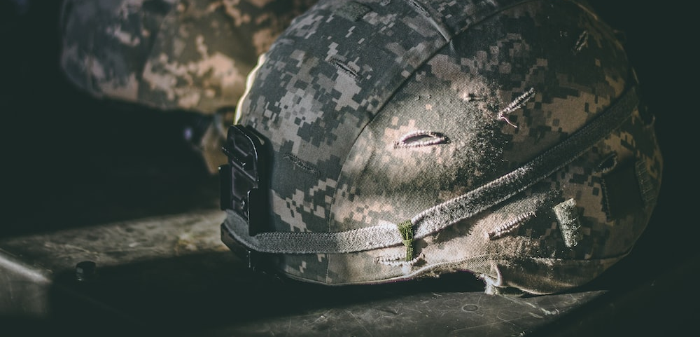
США
Лікування та психологічна допомога
онлайн-портал самодопомоги Veteran Training
програми для смартфонів
програма підтримки типу “рівний рівному” BeThere
Поховання та поминальні послуги
допомогa в плануванні поховання на одному зі 130 національних кладовищ
надгробні камені або інші меморіальні предмети
пільги у зв’язку з втратою годувальника
Компенсація по непрацездатності
Освітні переваги
Професійна реабілітація
Кредити на житло та страхування життя

Slide 5


Slide 6


ПОЛЬЩА ТА ХОРВАТІЯ
Ветеранська політика – предмет відання Міноборони Польщі
Знижка на купівлю житла, кредит, право безоплатної забудови землі
Право на щорічну додаткову відпустку у розмірі 5 к. днів
Безкоштовне користування муніципальними спортзалами ітд
час, проведений на війні, зараховується у подвійний
страховий стаж
Дотації на освіту (проїзд до навчального закладу, проживання)

Slide 7
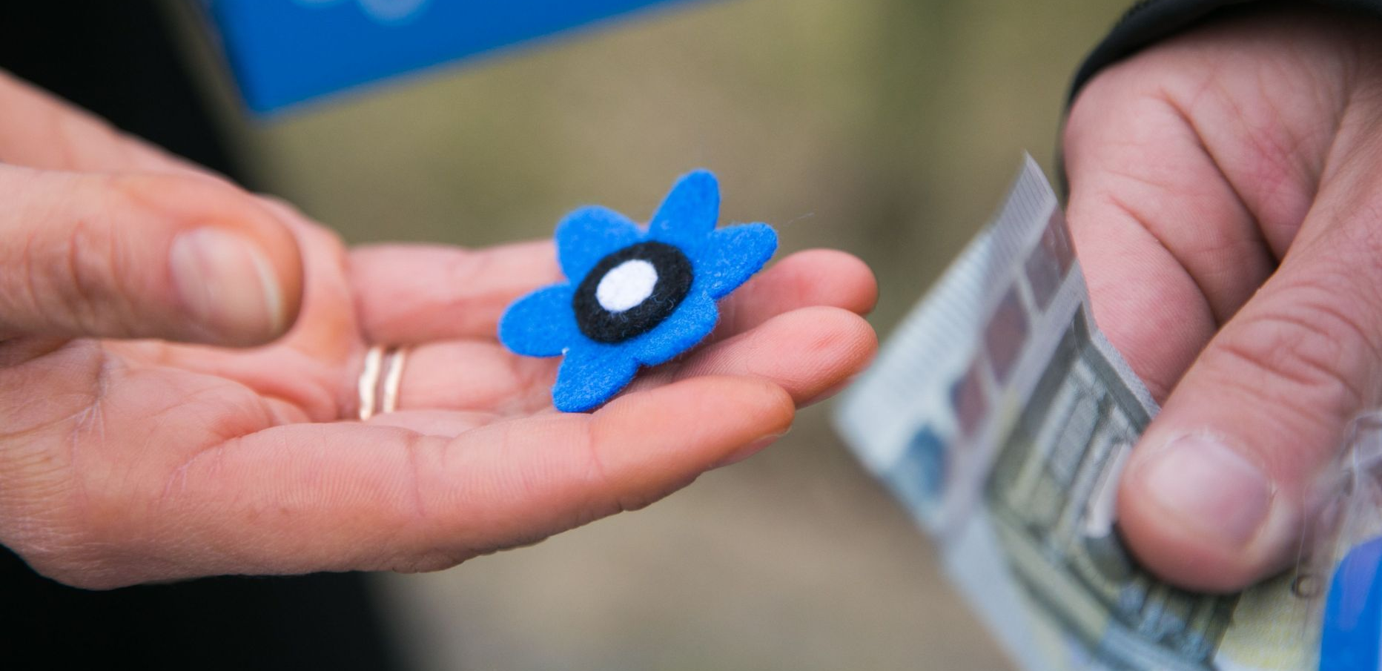
ЕСТОНІЯ ТА ВЕЛИКА БРИТАНІЯ
Ветеран-естонець має можливість звернутися до капелана щодо: навчання релігії, богослужіння, реєстрації шлюбу, душпастирства та сповіді
Veterans UK — структурна
одиниця у складі Міністерства оборони Великої Британії
Урядом Естонії фінансується відпочинок у спа для військових (ветеранів) та їхніх сімей протягом трьох місяців з моменту повернення з місії.
Структурний підрозділ Veterans UK, Defense Transition Services, надає повний спектр підтримки для тих, хто залишив службу, та переходить до цивільного життя.

